Slide 1
ΟΔΗΓΙΕΣ ΧΡΗΣΗΣ · USER MANUAL
Synergy
Network · Κέντρο Υποστήριξης ΤΝ · Academy
Network · AI Support Centre · Academy — a step-by-step guide
Έκδοση: Μέλος · Member
support@specisoft.gr
Notes:
Καλώς ήρθατε. Αυτή η παρουσίαση δείχνει βήμα βήμα πώς δουλεύουν οι χώροι του Synergy: ο ιστότοπος, το Synergy Network, το Κέντρο Υποστήριξης Expert Λογιστών Οικονομολόγων ΤΝ και το Synergy Academy. Είναι η έκδοση για τον ρόλο «Μέλος»: περιέχει μόνο όσα αφορούν αυτόν τον ρόλο.

Slide 2
Τι θα δούμε
Agenda
Α
Το Synergy με μια ματιά Synergy at a glance
Όλα τα μέλη
Β
Ξεκινώντας Getting started
Όλα τα μέλη
Γ
Synergy Network: ζητάω και δίνω δουλειά Requesting and doing work
Αιτών
Πάροχος
Δ
Κέντρο Υποστήριξης ΤΝ — και ο ειδικός AI support centre — and the expert
Όλα τα μέλη
Ειδικός
Ε
Synergy Academy Synergy Academy
Όλα τα μέλη
Synergy · Οδηγίες χρήσης · Μέλος
1
Notes:
Η παρουσίαση έχει μέρη με γράμματα. Κάθε διαφάνεια γράφει πάνω δεξιά για ποιον ρόλο είναι, και το υποσέλιδο σε ποιο μέρος βρίσκεσαι.

Slide 3
ΜΕΡΟΣ Α
Το Synergy με μια ματιά
Synergy at a glance
Για:
Όλα τα μέλη
Notes:
Οι τέσσερις χώροι του Synergy, οι ρόλοι στο Network και τα έξι βήματα μιας δουλειάς.

Slide 4
Οι χώροι του Synergy
Όλα τα μέλη
The Synergy spaces
Ιστότοπος
Synergy Network
Κέντρο υποστήριξης
Synergy Academy
Website
Network
AI support centre
Academy
synergyaccounting.gr: τι είναι το δίκτυο και η φόρμα «Γίνε μέλος».
What the network is, and the “Become a member” form.
Ζητάς δουλειές, δίνεις προσφορές, παραδίδεις.
Request work, quote, deliver.
Η ΤΝ απαντά από τη βάση γνώσης των ειδικών· αλλιώς ρωτάς άνθρωπο ειδικό.
AI answers from the experts' knowledge base, or ask a human expert.
Δωρεάν booklets και βίντεο για λογιστές και φοροτεχνικούς.
Free booklets and videos for accountants.
Ένας λογαριασμός για όλους τους χώρους. One account for every space.
Synergy · Οδηγίες χρήσης · Μέλος
ΜΕΡΟΣ Α
2
Notes:
Το Synergy έχει τέσσερις χώρους και έναν λογαριασμό για όλους. Συνδέεσαι μία φορά, στην κοινή σελίδα σύνδεσης, και μπαίνεις παντού.

Slide 5
Οι ρόλοι στο Synergy Network
Όλα τα μέλη
The roles in the Synergy Network
Αιτών
Πάροχος
Ειδικός
Διαχειριστής
Requester
Provider
Expert
Administrator
Ζητά μια δουλειά και ελέγχει αυτό που παρέλαβε. Κάθε μέλος.
Requests work and checks what was delivered. Every member.
Δίνει προσφορά· αν επιλεγεί, κάνει τη δουλειά.
Quotes; if chosen, does the work.
Απαντά ό,τι δεν κάλυψε η ΤΝ και γράφει τη βάση γνώσης.
Answers what the AI did not, and writes the knowledge base.
Εγκρίνει μέλη, ορίζει πιστοποιήσεις, αναθέτει.
Approves members, certifies, awards.
Το ίδιο μέλος μπορεί να ζητά και να προσφέρει. The same member can request and quote.
Synergy · Οδηγίες χρήσης · Μέλος
ΜΕΡΟΣ Α
3
Notes:
Κάθε μέλος είναι αιτών. Πάροχο, ειδικό και διαχειριστή τον ορίζει ο διαχειριστής. Το ίδιο μέλος μπορεί να έχει πολλούς ρόλους.

Slide 6
Ο κύκλος ζωής μιας δουλειάς
Όλα τα μέλη
The lifecycle of a job
Αιτών
Πάροχοι
Διαχειριστής
Ανάδοχος
Ανάδοχος
Αιτών
1
2
3
4
5
6
Αίτημα
Request
Προσφορές
Quotes
Ανάθεση
Award
Αποδοχή
Accept
Παράδοση
Deliver
Ολοκλήρωση
Completion
«Οι ενέργειές μου» δείχνει πάντα τι περιμένει εσένα — και έρχεται email για κάθε αλλαγή.
“My actions” always shows what is waiting for you — and every change also comes by email.
Synergy · Οδηγίες χρήσης · Μέλος
ΜΕΡΟΣ Α
4
Notes:
Κάθε δουλειά είναι μία υπόθεση με έξι βήματα. Τα τρία πρώτα αφορούν τον αιτούντα, τους παρόχους και τον διαχειριστή· τα τρία τελευταία τον ανάδοχο και τον αιτούντα. Δεν χρειάζεται να θυμάσαι τη σειρά: η οθόνη «Οι ενέργειές μου» δείχνει πάντα τι περιμένει εσένα.

Slide 7
ΜΕΡΟΣ Β
Ξεκινώντας
Getting started
Για:
Όλα τα μέλη
Notes:
Πώς γίνεσαι μέλος, πώς συνδέεσαι και ποιες είναι οι βασικές οθόνες.

Slide 8
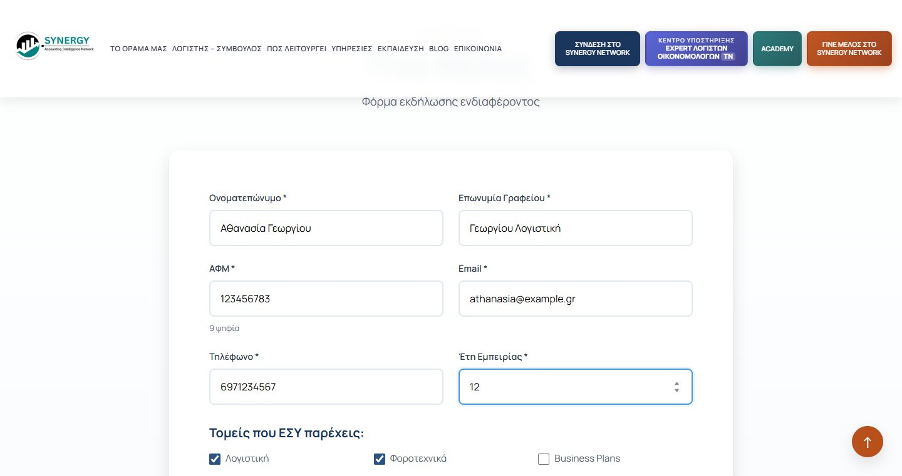
Γίνομαι μέλος
Όλα τα μέλη
Becoming a member
1
Στον ιστότοπο πάτησε «ΓΙΝΕ ΜΕΛΟΣ».
On the website, click “Become a member”.
2
Στοιχεία, ΑΦΜ, email, τηλέφωνο, εμπειρία.
Details, tax ID, email, phone, experience.
3
Τι παρέχεις και τι θέλεις να αναθέτεις.
What you offer and what you want to outsource.
4
Αποδέξου τους όρους και υπόβαλε.
Accept the terms and submit.
Κάθε αίτηση την εγκρίνει διαχειριστής.
An administrator approves every application.
Synergy · Οδηγίες χρήσης · Μέλος
ΜΕΡΟΣ Β
5
Notes:
Η φόρμα «Γίνε μέλος» είναι στην αρχική σελίδα του synergyaccounting.gr. Γράφεις ονοματεπώνυμο, εταιρεία, ΑΦΜ, email, τηλέφωνο και χρόνια εμπειρίας, τσεκάρεις ποιους τομείς παρέχεις και ποιους θέλεις να αναθέτεις, αποδέχεσαι τους όρους και την υποβάλλεις. Δεν εγγράφεσαι μόνος σου στο Network: την αίτηση την εγκρίνει διαχειριστής και θα ειδοποιηθείς με email. Στο Synergy Academy μπορείς να μπεις αμέσως, με δωρεάν εγγραφή.

Slide 9
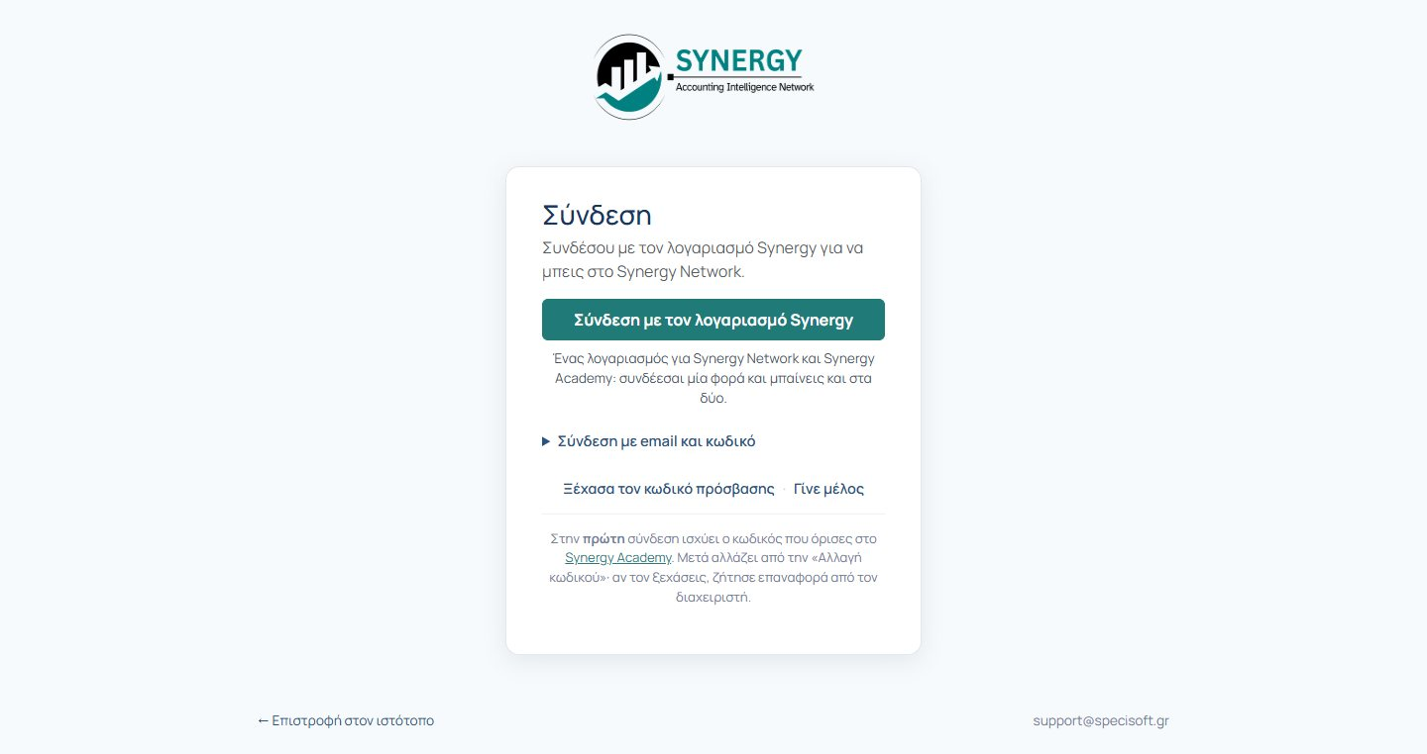
Σύνδεση: ένας λογαριασμός για όλα
Όλα τα μέλη
Signing in: one account for everything
1
«Σύνδεση» → «Σύνδεση με τον λογαριασμό Synergy».
“Sign in” → “Sign in with the Synergy account”.
2
Ανοίγει η κοινή σελίδα σύνδεσης του Synergy.
The shared Synergy sign-in page opens.
3
Email και κωδικός → «Σύνδεση».
Email and password → “Sign in”.
4
Μπαίνεις και στην Academy χωρίς δεύτερη σύνδεση.
You are also signed in to the Academy.
Synergy · Οδηγίες χρήσης · Μέλος
ΜΕΡΟΣ Β
6
Notes:
Η σύνδεση γίνεται σε μία κοινή σελίδα για όλο το Synergy. Από το Synergy Network πατάς «Σύνδεση» και μετά «Σύνδεση με τον λογαριασμό Synergy». Η σελίδα γράφει από πάνω πού θα συνεχίσεις. Γράφεις email και κωδικό και γυρίζεις συνδεδεμένος. Επειδή συνδέθηκες στην κοινή σελίδα, μπαίνεις και στο Synergy Academy χωρίς να ξαναγράψεις κωδικό. Αν ξεχάσεις τον κωδικό, πατάς «Ξέχασα τον κωδικό πρόσβασης»· ο κωδικός είναι ένας για όλους τους χώρους.

Slide 10
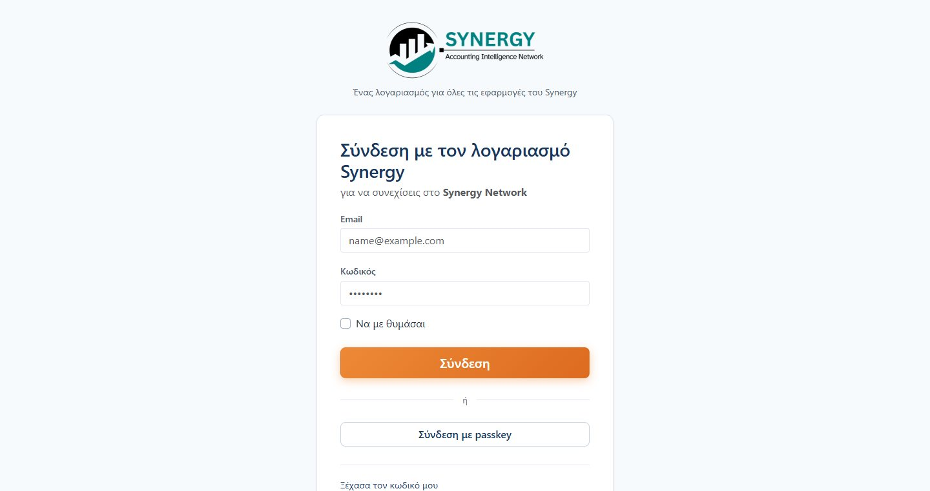
Η κοινή σελίδα σύνδεσης
Όλα τα μέλη
The shared sign-in page
Γράφει πού θα συνεχίσεις: εδώ, «Synergy Network». It says where you will continue: here, “Synergy Network”.
Synergy · Οδηγίες χρήσης · Μέλος
ΜΕΡΟΣ Β
7
Notes:
Αυτή είναι η κοινή σελίδα σύνδεσης. Πάνω γράφει «για να συνεχίσεις στο Synergy Network». Υπάρχει και «Σύνδεση με passkey», για όσους έχουν ρυθμίσει σύνδεση με δακτυλικό αποτύπωμα ή PIN της συσκευής.

Slide 11
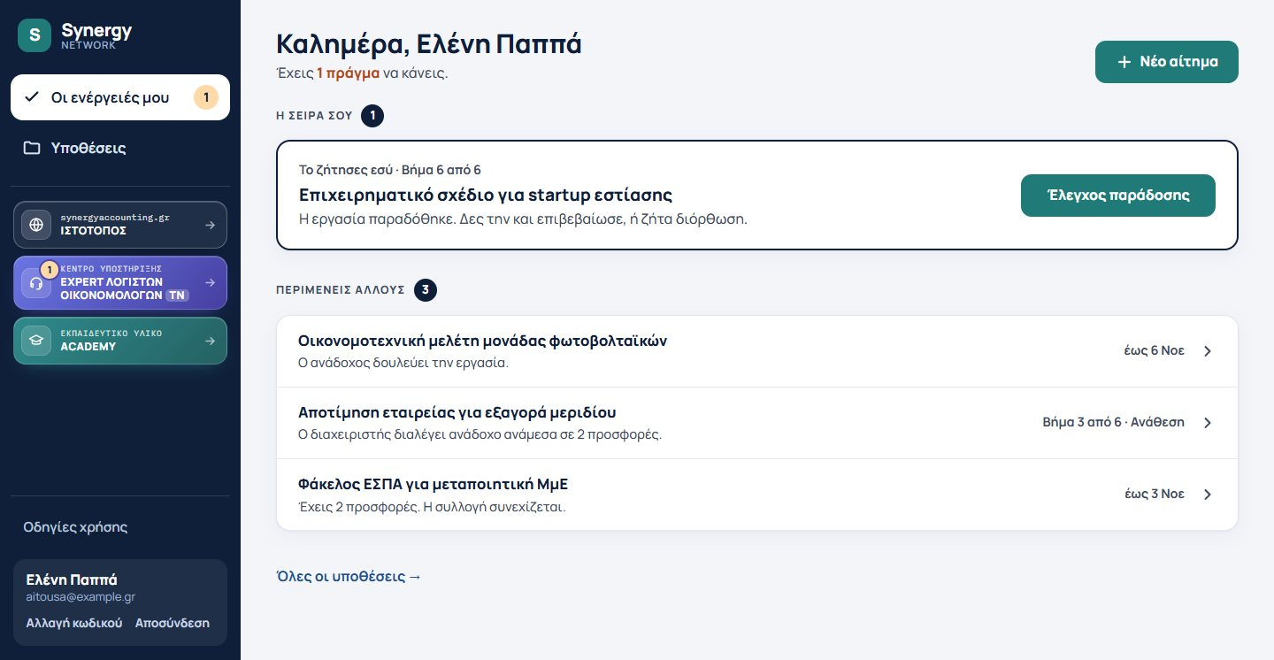
Οι ενέργειές μου
Όλα τα μέλη
My actions
1
«Η σειρά σου»: μία κάρτα, ένα κουμπί.
“Your turn”: one card, one button.
2
«Περιμένεις άλλους»: τι εκκρεμεί αλλού.
“Waiting for others”: what is pending elsewhere.
3
Κάτω από το μενού: Ιστότοπος, Κέντρο υποστήριξης, Academy.
Below the menu: Website, Support centre, Academy.
4
Κάτω αριστερά: Οδηγίες χρήσης, κωδικός, αποσύνδεση.
Bottom left: manual, password, sign out.
Synergy · Οδηγίες χρήσης · Μέλος
ΜΕΡΟΣ Β
8
Notes:
Η οθόνη «Οι ενέργειές μου» είναι η αρχική σου. Πάνω, με τίτλο «Η σειρά σου», είναι ό,τι περιμένει εσένα· κάθε κάρτα έχει ένα κουμπί για την επόμενη κίνηση. Από κάτω, «Περιμένεις άλλους», όσα εκκρεμούν σε άλλους. Κάτω από το μενού είναι τα κουμπιά μετάβασης στον ιστότοπο, στο Κέντρο υποστήριξης και στην Academy. Κάτω αριστερά οι Οδηγίες χρήσης, η Αλλαγή κωδικού και η Αποσύνδεση.

Slide 12
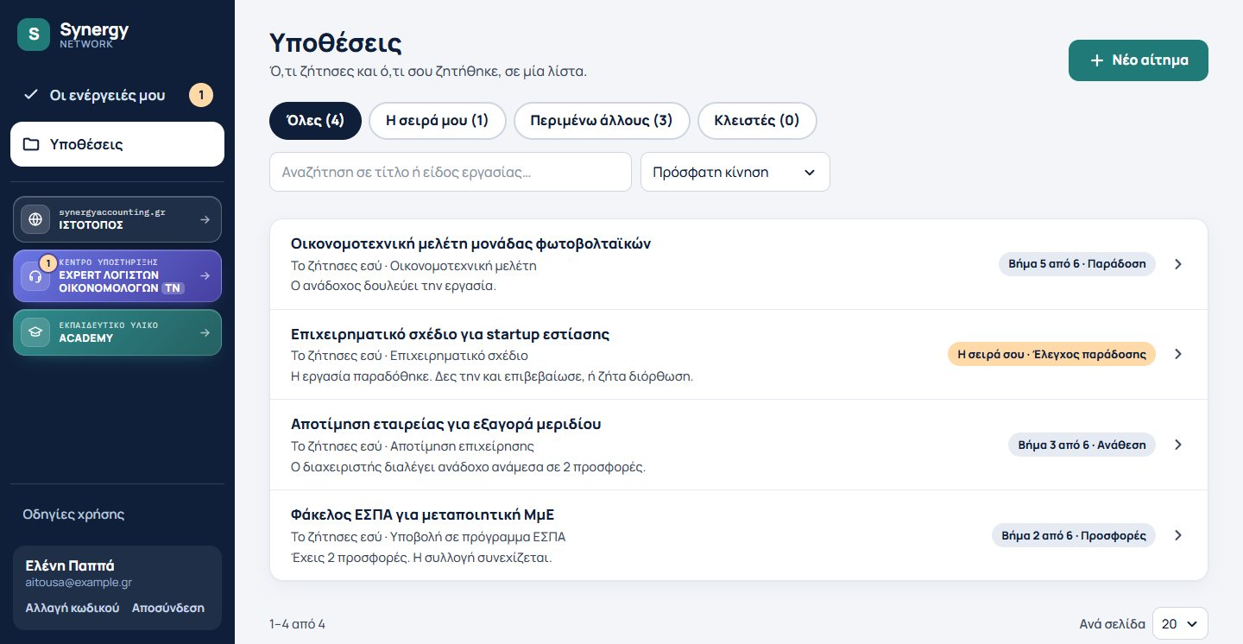
Υποθέσεις
Όλα τα μέλη
Cases
1
Όλες οι δουλειές σου σε μία λίστα.
All your jobs in one list.
2
Φίλτρα: Όλες, Η σειρά μου, Περιμένω άλλους, Κλειστές.
Filters: All, My turn, Waiting, Closed.
3
Αναζήτηση και σειρά.
Search and sort.
4
Πάτησε μια υπόθεση για να την ανοίξεις.
Click a case to open it.
Synergy · Οδηγίες χρήσης · Μέλος
ΜΕΡΟΣ Β
9
Notes:
Στις «Υποθέσεις» βλέπεις όλες τις δουλειές σου: όσες ζήτησες, όσες σου ζητήθηκαν και όσες ανέλαβες. Κάθε γραμμή δείχνει το βήμα της υπόθεσης. Τα φίλτρα πάνω χωρίζουν όσα είναι η σειρά σου, όσα περιμένουν άλλους και τα κλειστά.

Slide 13
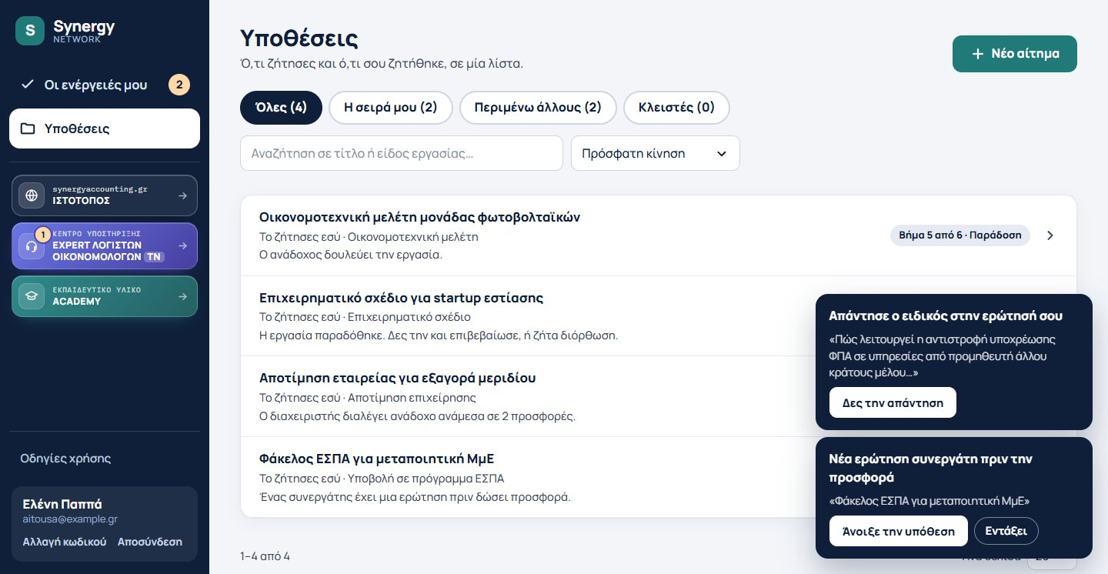
Ειδοποιήσεις μέσα στο site
Όλα τα μέλη
In-site notifications
1
Κάτι έγινε; Ειδοποίηση κάτω δεξιά.
Something happened? A notice at the bottom right.
2
«Άνοιξε την υπόθεση» ή «Εντάξει».
“Open the case” or “OK”.
3
Αριθμός στο μενού και κάρτα «νέο».
A number in the menu and a “new” card.
4
Ανοιχτή υπόθεση: ανανεώνεται μόνη της.
An open case refreshes by itself.
Έρχεται και email, όπως πριν.
An email comes too.
Synergy · Οδηγίες χρήσης · Μέλος
ΜΕΡΟΣ Β
10
Notes:
Όταν κάποιος άλλος κάνει κάτι σε υπόθεσή σου — σου ζητά προσφορά, ρωτά, απαντά, αναθέτει, παραδίδει — βγαίνει ειδοποίηση κάτω δεξιά, σε όποια σελίδα κι αν είσαι, μέσα σε λίγα δευτερόλεπτα. Αν έχεις ανοιχτή την υπόθεση, η σελίδα ανανεώνεται μόνη της και γράφει «Νέο: …», χωρίς να χάνεται ό,τι γράφεις εκείνη τη στιγμή.

Slide 14
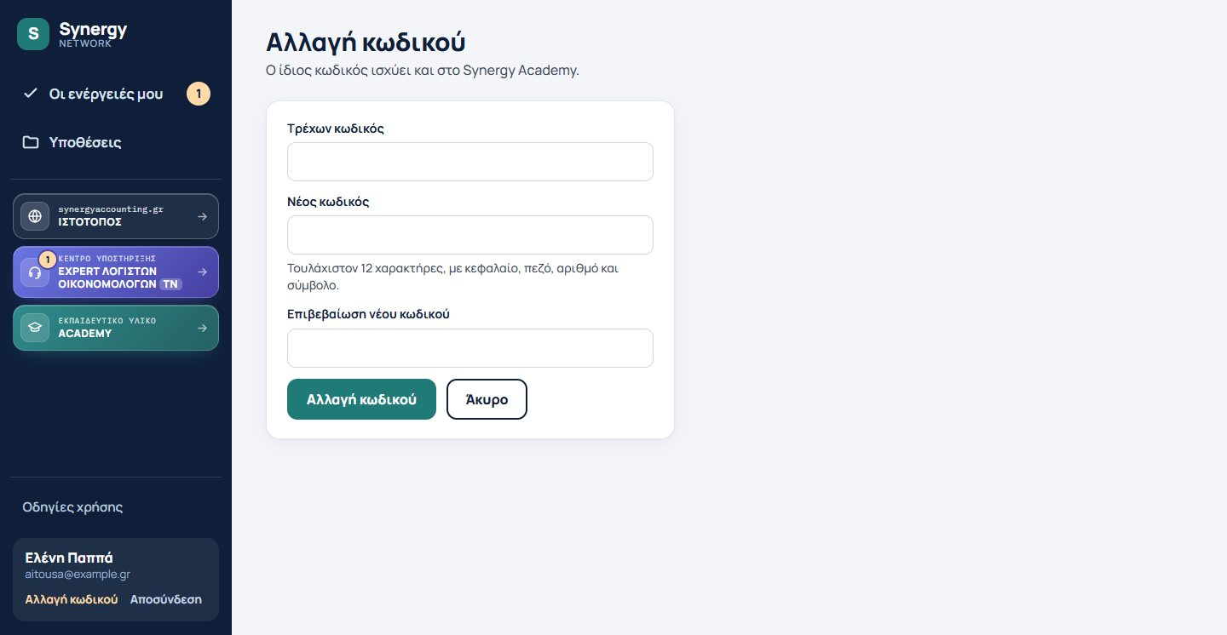
Ο λογαριασμός μου
Όλα τα μέλη
My account
1
Κάτω αριστερά: «Αλλαγή κωδικού».
Bottom left: “Change password”.
2
Παλιός κωδικός και δύο φορές ο νέος.
Old password, new one twice.
3
Ένας κωδικός για όλους τους χώρους.
One password for every space.
4
«Αποσύνδεση» στο τέλος.
“Sign out” when done.
Ισχυρός κωδικός: ≥12 χαρακτήρες, κεφαλαίο, πεζό, αριθμός, σύμβολο.
Strong: ≥12 chars, upper, lower, digit, symbol.
Synergy · Οδηγίες χρήσης · Μέλος
ΜΕΡΟΣ Β
11
Notes:
Τον κωδικό τον αλλάζεις από την «Αλλαγή κωδικού» κάτω αριστερά. Θέλει τουλάχιστον 12 χαρακτήρες με κεφαλαίο, πεζό, αριθμό και σύμβολο, και ισχύει για όλους τους χώρους του Synergy.

Slide 15
ΜΕΡΟΣ Γ · SYNERGY NETWORK
Ζητάω δουλειά
Requesting work
Για:
Αιτών
Notes:
Πώς ζητάς μια δουλειά από τους συναδέλφους του δικτύου, χωρίς να φαίνεται ο πελάτης σου.

Slide 16
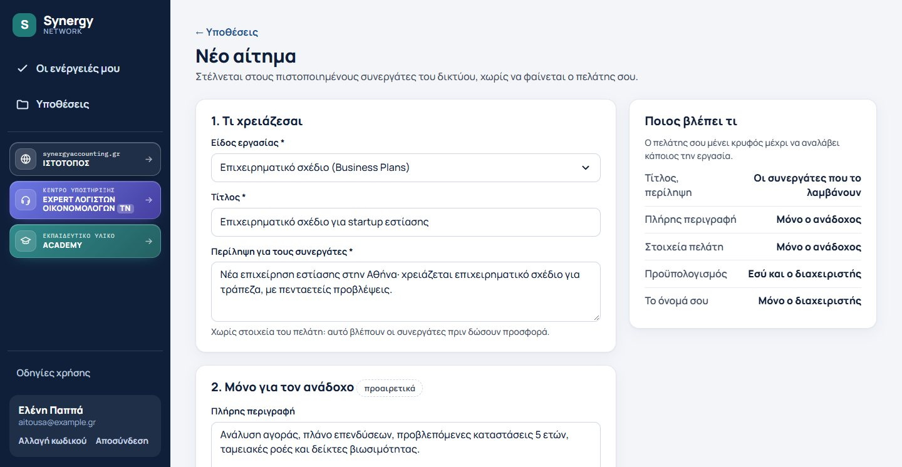
Νέο αίτημα
Αιτών
A new request
1
«Νέο αίτημα»: είδος εργασίας και τίτλος.
“New request”: work type and title.
2
Περίληψη για τους συνεργάτες — χωρίς πελάτη.
Summary for partners — no client.
3
Πλήρης περιγραφή και πελάτης: μόνο για τον ανάδοχο.
Full scope and client: for the winner only.
4
Προϋπολογισμός, ημέρες προσφορών, «Αποστολή».
Budget, bidding days, “Send”.
Το «Ποιος βλέπει τι» δεξιά σου θυμίζει τι μένει κρυφό.
“Who sees what” on the right shows what stays hidden.
Synergy · Οδηγίες χρήσης · Μέλος
ΜΕΡΟΣ Γ · SYNERGY NETWORK
12
Notes:
Πατάς «Νέο αίτημα». Στο πρώτο μέρος διαλέγεις είδος εργασίας, γράφεις τίτλο και μια περίληψη: αυτή τη βλέπουν οι συνεργάτες πριν δώσουν προσφορά, άρα δεν γράφεις ποιος είναι ο πελάτης. Στο δεύτερο μέρος, προαιρετικά, την πλήρη περιγραφή και τα στοιχεία του πελάτη: αυτά τα βλέπει μόνο όποιος αναλάβει τη δουλειά, μετά την αποδοχή. Στο τρίτο, τον προϋπολογισμό και για πόσες ημέρες δέχεσαι προσφορές. Το αίτημα πηγαίνει μόνο σε πιστοποιημένους παρόχους για αυτό το είδος εργασίας.

Slide 17
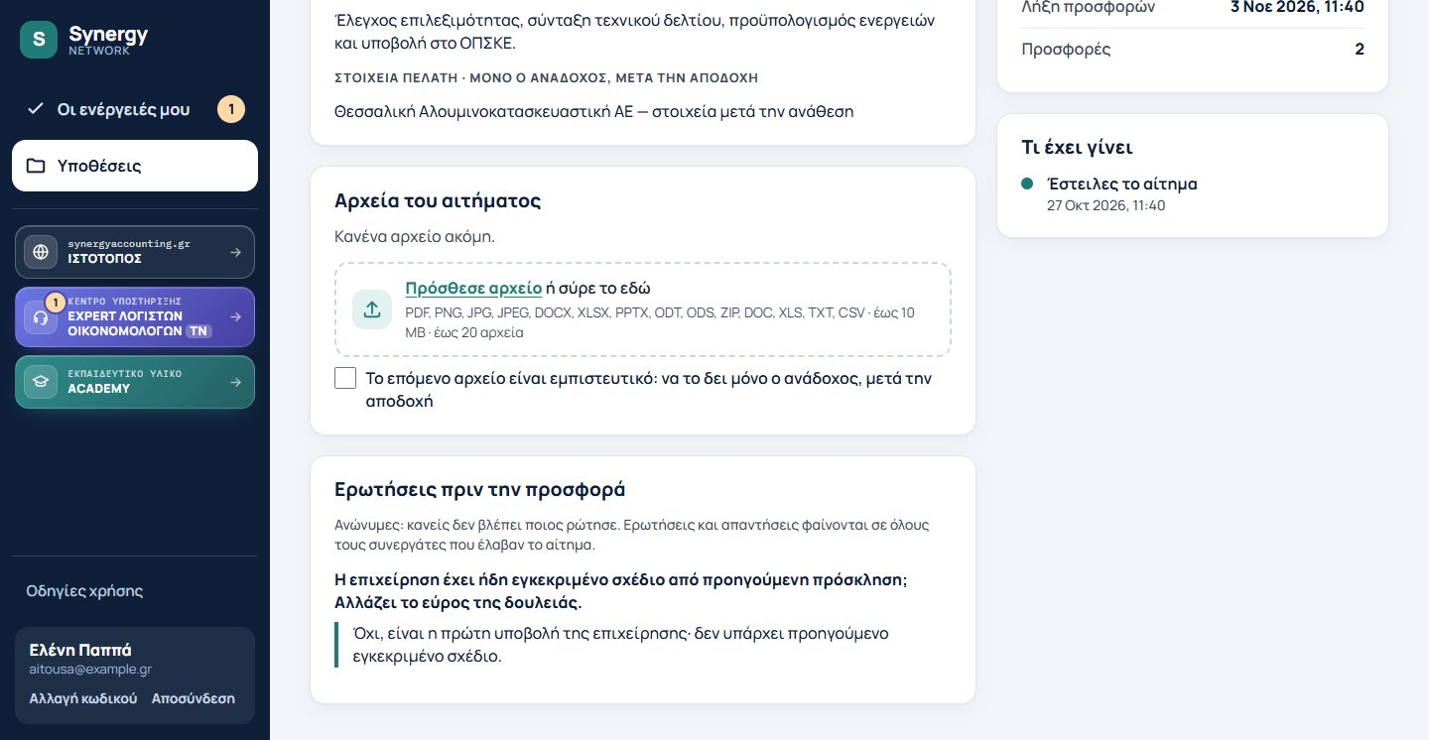
Αρχεία και ερωτήσεις συνεργατών
Αιτών
Files and partners' questions
1
Πρόσθεσε αρχεία στο «Αρχεία του αιτήματος».
Add files under “Request files”.
2
«Εμπιστευτικό»: μόνο για τον ανάδοχο.
“Confidential”: winner only.
3
Ερώτηση συνεργάτη; Απάντησε — δεν μαθαίνεις ποιος ρώτησε.
A partner asks? Answer — you don't learn who.
4
Την απάντηση τη βλέπουν όλοι.
Everyone sees the answer.
Synergy · Οδηγίες χρήσης · Μέλος
ΜΕΡΟΣ Γ · SYNERGY NETWORK
13
Notes:
Στη σελίδα της υπόθεσης προσθέτεις αρχεία. Αν ένα αρχείο πρέπει να το δει μόνο ο ανάδοχος, τσεκάρεις «Εμπιστευτικό» πριν το ανεβάσεις. Οι συνεργάτες μπορούν να ρωτήσουν ανώνυμα πριν δώσουν προσφορά· εσύ απαντάς και την απάντηση τη βλέπουν όλοι όσοι έλαβαν το αίτημα. Όσο έρχονται προσφορές, βλέπεις μόνο πόσες είναι.

Slide 18
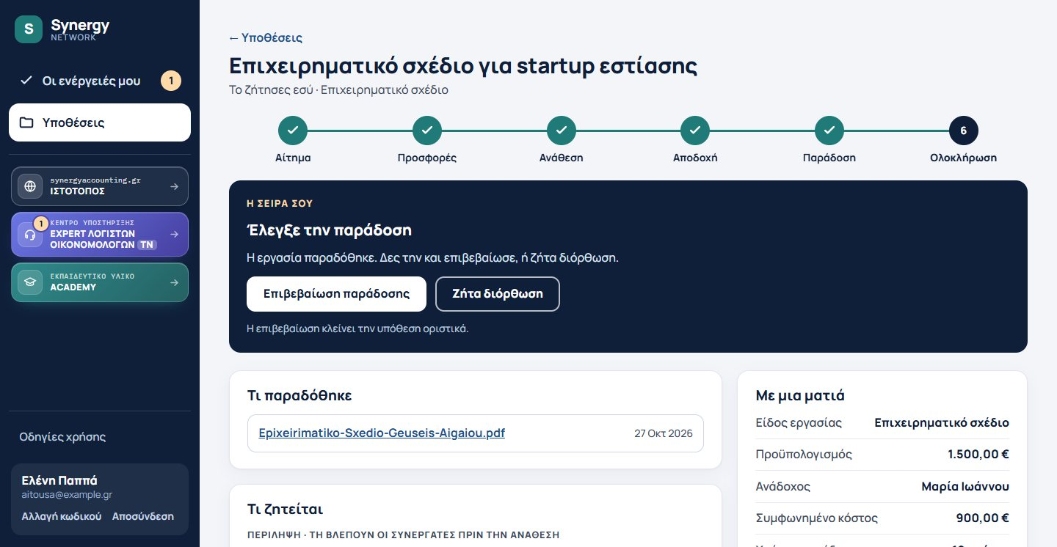
Ελέγχω την παράδοση
Αιτών
Checking the delivery
1
Ενέργεια «Έλεγξε την παράδοση».
Action “Check the delivery”.
2
Κατέβασε τα αρχεία από το «Τι παραδόθηκε».
Download from “What was delivered”.
3
«Επιβεβαίωση παράδοσης»: η υπόθεση κλείνει.
“Confirm delivery”: the case closes.
4
«Ζήτα διόρθωση»: γυρίζει στον ανάδοχο.
“Ask for a correction”: back to the provider.
Synergy · Οδηγίες χρήσης · Μέλος
ΜΕΡΟΣ Γ · SYNERGY NETWORK
14
Notes:
Όταν ο ανάδοχος δηλώσει παράδοση, βλέπεις ειδοποίηση και την ενέργεια «Έλεγξε την παράδοση». Κατεβάζεις τα αρχεία. Αν όλα είναι σωστά, πατάς «Επιβεβαίωση παράδοσης» και η υπόθεση κλείνει οριστικά. Αν λείπει κάτι, πατάς «Ζήτα διόρθωση», γράφεις τι θέλεις και η υπόθεση γυρίζει στον ανάδοχο.

Slide 19
ΜΕΡΟΣ Δ · ΚΕΝΤΡΟ ΥΠΟΣΤΗΡΙΞΗΣ
Κέντρο Υποστήριξης Expert Λογιστών Οικονομολόγων ΤΝ
AI support centre
Για:
Όλα τα μέλη
Notes:
Ο ξεχωριστός χώρος όπου η Τεχνητή Νοημοσύνη απαντά από τη βάση γνώσης των ειδικών του δικτύου, και όπου, αν δεν σε καλύψει, ρωτάς άνθρωπο ειδικό.

Slide 20
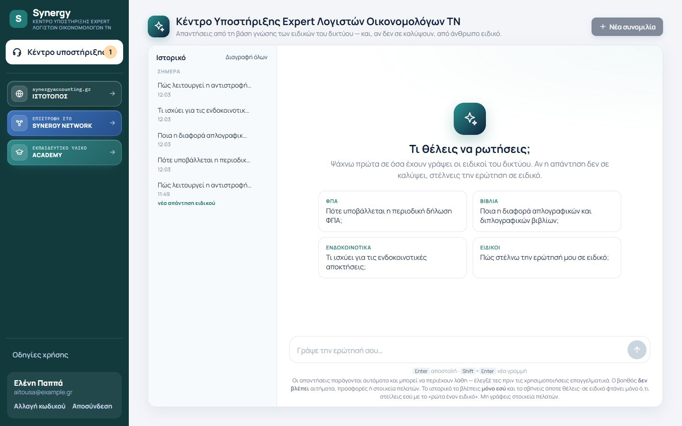
Ρωτάω το Κέντρο υποστήριξης
Όλα τα μέλη
Asking the support centre
1
Μπαίνεις από το κουμπί του Κέντρου.
Enter from the centre's button.
2
Γράψε ερώτηση + Enter — ή πάτησε μια έτοιμη.
Type a question + Enter — or pick one.
3
Η απάντηση γράφεται μπροστά σου.
The answer writes itself as you watch.
4
«Σε κάλυψε η απάντηση;»
“Did this answer help?”
Synergy · Οδηγίες χρήσης · Μέλος
ΜΕΡΟΣ Δ · ΚΕΝΤΡΟ ΥΠΟΣΤΗΡΙΞΗΣ
15
Notes:
Το Κέντρο υποστήριξης είναι ξεχωριστός χώρος με δικό του μενού. Μπαίνεις από το κουμπί του κάτω από το μενού του Network ή από τον ιστότοπο. Γράφεις την ερώτηση και πατάς Enter, ή πατάς μία από τις έτοιμες ερωτήσεις. Η απάντηση γράφεται μπροστά σου καθώς τη συντάσσει η ΤΝ, οπότε αρχίζεις να διαβάζεις αμέσως. Η ΤΝ ψάχνει πρώτα στη βάση γνώσης που γράφουν οι ειδικοί του δικτύου. Μη γράφεις στοιχεία πελατών.

Slide 21
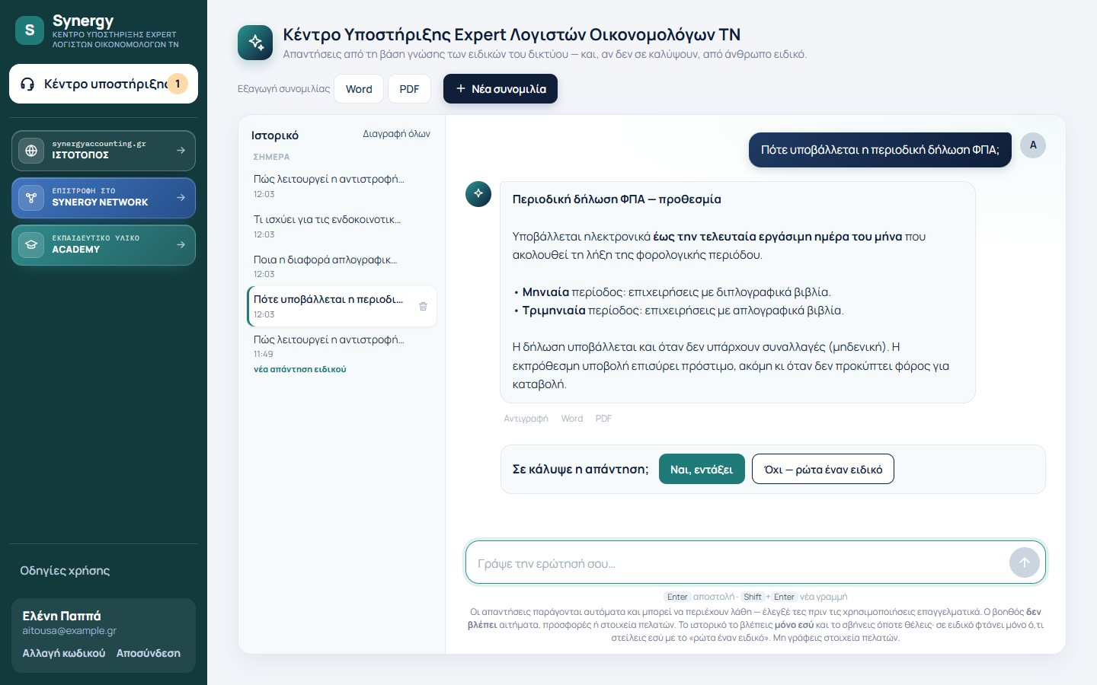
Παράδειγμα: προθεσμία ΦΠΑ
Όλα τα μέλη
Example: VAT return deadline
«Πότε υποβάλλεται η περιοδική δήλωση ΦΠΑ;» “When is the periodic VAT return due?”
Synergy · Οδηγίες χρήσης · Μέλος
ΜΕΡΟΣ Δ · ΚΕΝΤΡΟ ΥΠΟΣΤΗΡΙΞΗΣ
16
Notes:
Ένα παράδειγμα απάντησης. Η ΤΝ δίνει την προθεσμία, χωρίζει μηνιαία και τριμηνιαία περίοδο και θυμίζει ότι υποβάλλεται και μηδενική δήλωση. Κάτω από την απάντηση: Αντιγραφή, Word, PDF και η ερώτηση «Σε κάλυψε;».

Slide 22
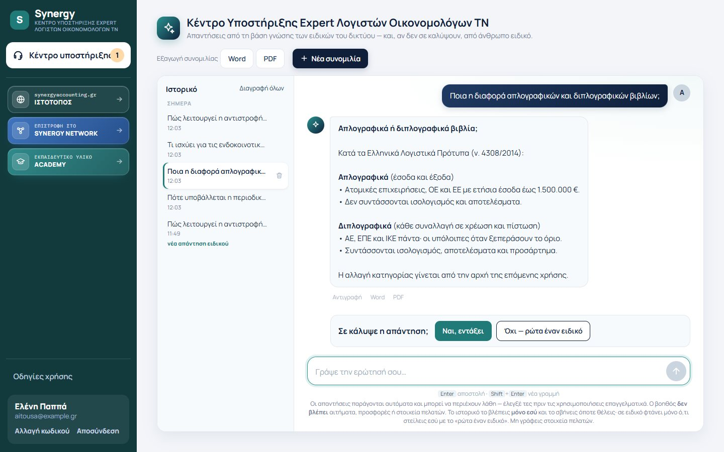
Παράδειγμα: απλογραφικά ή διπλογραφικά
Όλα τα μέλη
Example: single or double entry
«Ποια η διαφορά απλογραφικών και διπλογραφικών βιβλίων;» “Single vs double-entry books?”
Synergy · Οδηγίες χρήσης · Μέλος
ΜΕΡΟΣ Δ · ΚΕΝΤΡΟ ΥΠΟΣΤΗΡΙΞΗΣ
17
Notes:
Η απάντηση οργανώνει τη διαφορά σε δύο ενότητες, με τα όρια του ν. 4308/2014 και το πότε αλλάζει η κατηγορία.

Slide 23

Παράδειγμα: ενδοκοινοτικές αποκτήσεις
Όλα τα μέλη
Example: intra-EU acquisitions
«Τι ισχύει για τις ενδοκοινοτικές αποκτήσεις;» “What applies to intra-EU acquisitions?”
Synergy · Οδηγίες χρήσης · Μέλος
ΜΕΡΟΣ Δ · ΚΕΝΤΡΟ ΥΠΟΣΤΗΡΙΞΗΣ
18
Notes:
Τρία βήματα και μία πρακτική συμβουλή: έλεγχος του ΑΦΜ στο VIES πριν από κάθε αγορά.

Slide 24
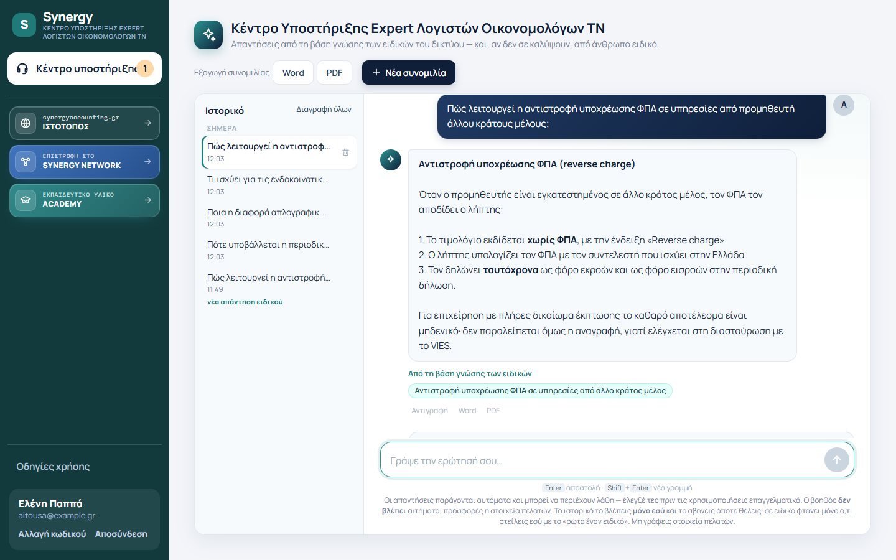
Παράδειγμα: απάντηση από τη βάση γνώσης
Όλα τα μέλη
Example: an answer from the knowledge base
«Από τη βάση γνώσης των ειδικών»: η απάντηση βασίζεται σε κείμενο ειδικού. “From the experts' knowledge base”.
Synergy · Οδηγίες χρήσης · Μέλος
ΜΕΡΟΣ Δ · ΚΕΝΤΡΟ ΥΠΟΣΤΗΡΙΞΗΣ
19
Notes:
Όταν η απάντηση βασίζεται σε κείμενο που έγραψε ειδικός του δικτύου, από κάτω γράφει «Από τη βάση γνώσης των ειδικών» και ποια εγγραφή χρησιμοποιήθηκε. Αν δεν το γράφει, είναι γενική γνώση της ΤΝ και πρέπει να την ελέγξεις. Οι απαντήσεις παράγονται αυτόματα και μπορεί να έχουν λάθη.

Slide 25

Κρατάω την απάντηση: Word, PDF
Όλα τα μέλη
Keeping an answer: Word, PDF
1
Κάτω από την απάντηση: Αντιγραφή, Word, PDF.
Under the answer: Copy, Word, PDF.
2
Πάνω: εξαγωγή όλης της συνομιλίας σε Word ή PDF.
Top: export the whole chat to Word or PDF.
3
Το «Ιστορικό» κρατά τις συνομιλίες σου.
“History” keeps your chats.
Το ιστορικό το βλέπεις μόνο εσύ.
Only you see your history.
Synergy · Οδηγίες χρήσης · Μέλος
ΜΕΡΟΣ Δ · ΚΕΝΤΡΟ ΥΠΟΣΤΗΡΙΞΗΣ
20
Notes:
Κάθε απάντηση κατεβαίνει σε Word ή PDF, με την ερώτηση και την απάντηση· ή αντιγράφεται. Πάνω, δίπλα στο «Νέα συνομιλία», το «Εξαγωγή συνομιλίας» βγάζει όλη τη συνομιλία σε Word ή PDF. Το ιστορικό αριστερά κρατά τις συνομιλίες σου· τις βλέπεις μόνο εσύ και τις σβήνεις όποτε θέλεις.

Slide 26
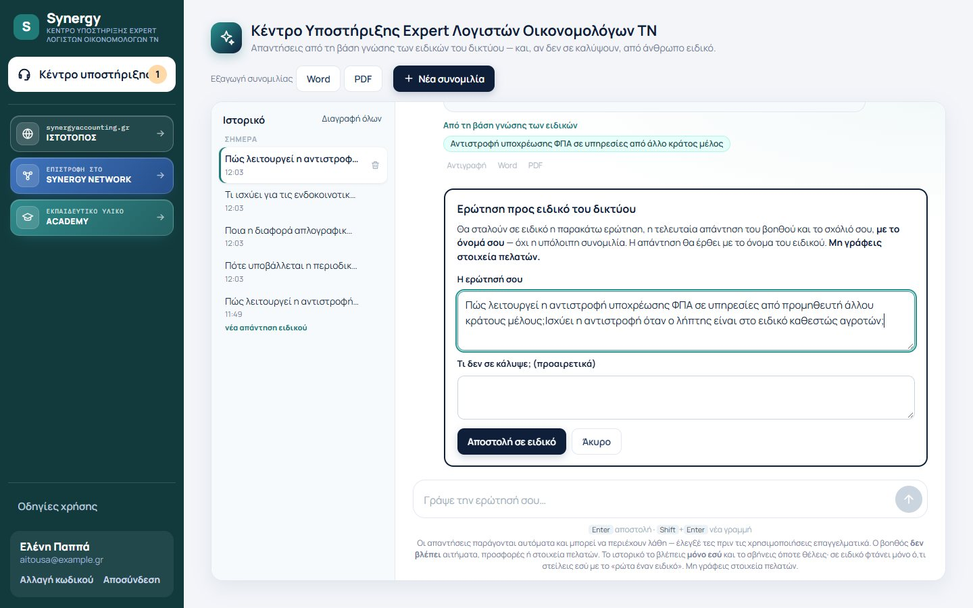
Δεν με κάλυψε: ρωτάω έναν ειδικό
Όλα τα μέλη
Not covered: ask an expert
1
«Όχι — ρώτα έναν ειδικό».
“No — ask an expert”.
2
Ερώτηση και σχόλιο για την περίπτωσή σου.
Question and a note on your case.
3
«Αποστολή σε ειδικό».
“Send to an expert”.
4
Η απάντηση έρχεται υπογεγραμμένη, στη συνομιλία.
The answer arrives signed, in the chat.
Ο ειδικός δεν βλέπει την υπόλοιπη συνομιλία.
The expert does not see the rest of the chat.
Synergy · Οδηγίες χρήσης · Μέλος
ΜΕΡΟΣ Δ · ΚΕΝΤΡΟ ΥΠΟΣΤΗΡΙΞΗΣ
21
Notes:
Αν η απάντηση δεν σε κάλυψε, πατάς «Όχι — ρώτα έναν ειδικό». Βλέπεις ακριβώς τι θα σταλεί: την ερώτηση και ένα σχόλιο για την περίπτωσή σου. Ο ειδικός βλέπει το όνομά σου, την ερώτηση, την απάντηση της ΤΝ και το σχόλιο — όχι την υπόλοιπη συνομιλία. Η απάντησή του εμφανίζεται μέσα στη συνομιλία με το όνομά του.

Slide 27
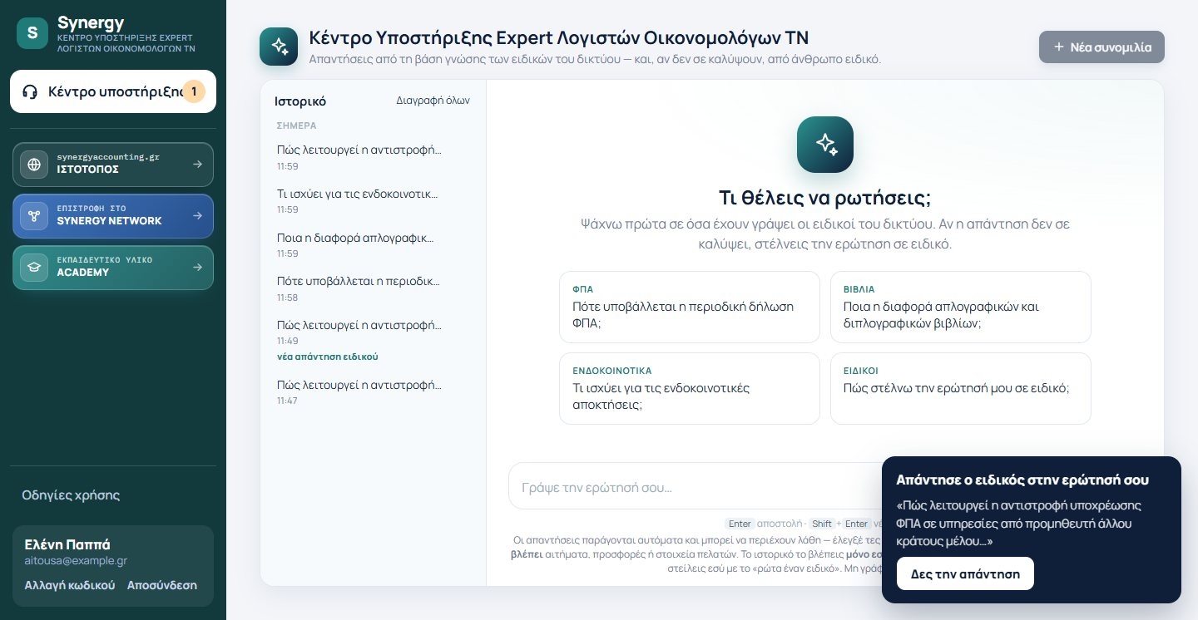
Απάντησε ο ειδικός
Όλα τα μέλη
The expert answered
1
Ειδοποίηση «Απάντησε ο ειδικός» κάτω δεξιά.
Notice “The expert answered”.
2
Αριθμός στο μενού του Κέντρου.
A number in the centre's menu.
3
Στο ιστορικό: «νέα απάντηση ειδικού».
In history: “new expert answer”.
4
Και email.
And an email.
Synergy · Οδηγίες χρήσης · Μέλος
ΜΕΡΟΣ Δ · ΚΕΝΤΡΟ ΥΠΟΣΤΗΡΙΞΗΣ
22
Notes:
Μαθαίνεις ότι απάντησε ο ειδικός με τέσσερις τρόπους: ειδοποίηση κάτω δεξιά με το «Δες την απάντηση», αριθμό στο μενού, ένδειξη «νέα απάντηση ειδικού» στο ιστορικό και email.

Slide 28
ΜΕΡΟΣ Ε · SYNERGY ACADEMY
Synergy Academy
Synergy Academy
Για:
Όλα τα μέλη
Notes:
Η βιβλιοθήκη του Synergy: δωρεάν booklets και βίντεο, με τον ίδιο λογαριασμό.

Slide 29
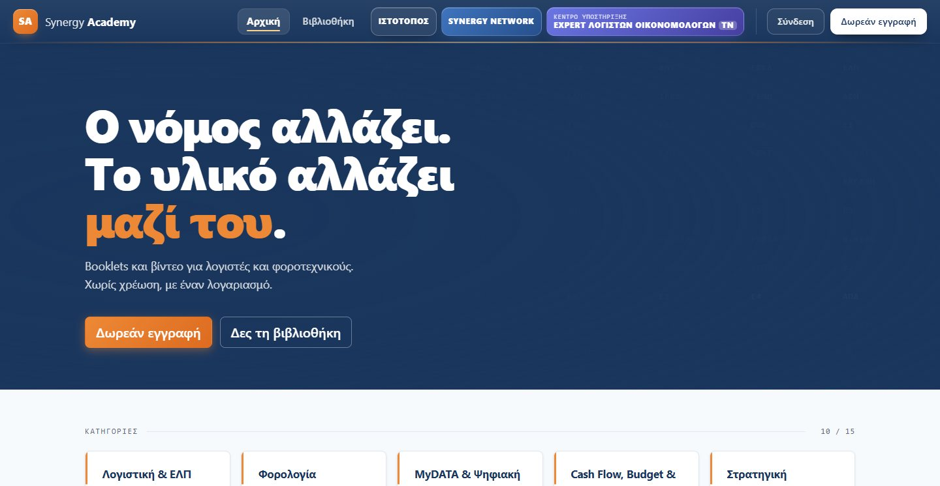
Η αρχική της Academy
Όλα τα μέλη
The Academy home page
Booklets και βίντεο για λογιστές και φοροτεχνικούς — χωρίς χρέωση. Booklets and videos — free of charge.
Synergy · Οδηγίες χρήσης · Μέλος
ΜΕΡΟΣ Ε · SYNERGY ACADEMY
23
Notes:
Η Synergy Academy είναι ανοιχτή σε όλους με δωρεάν εγγραφή. Στην πάνω μπάρα: Αρχική, Βιβλιοθήκη και τα κουμπιά προς τον Ιστότοπο, το Synergy Network και το Κέντρο υποστήριξης.

Slide 30
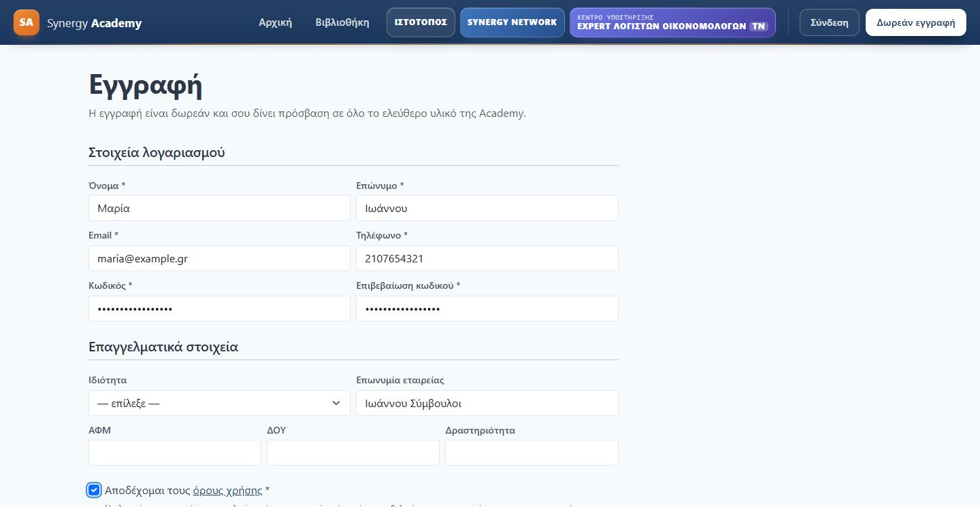
Δωρεάν εγγραφή
Όλα τα μέλη
Free registration
1
«Δωρεάν εγγραφή».
“Free registration”.
2
Όνομα, email, τηλέφωνο, κωδικός.
Name, email, phone, password.
3
Επαγγελματικά στοιχεία: προαιρετικά.
Business details: optional.
4
Όροι → «Δημιουργία λογαριασμού» → επιβεβαίωση email.
Terms → “Create account” → confirm email.
Synergy · Οδηγίες χρήσης · Μέλος
ΜΕΡΟΣ Ε · SYNERGY ACADEMY
24
Notes:
Η εγγραφή στην Academy είναι δωρεάν. Γράφεις όνομα, επώνυμο, email, τηλέφωνο και κωδικό δύο φορές· τα επαγγελματικά στοιχεία είναι προαιρετικά. Μετά τη δημιουργία λογαριασμού ανοίγεις το email και πατάς τον σύνδεσμο επιβεβαίωσης. Ο ίδιος λογαριασμός ισχύει και για το Network, όταν εγκριθείς μέλος.

Slide 31
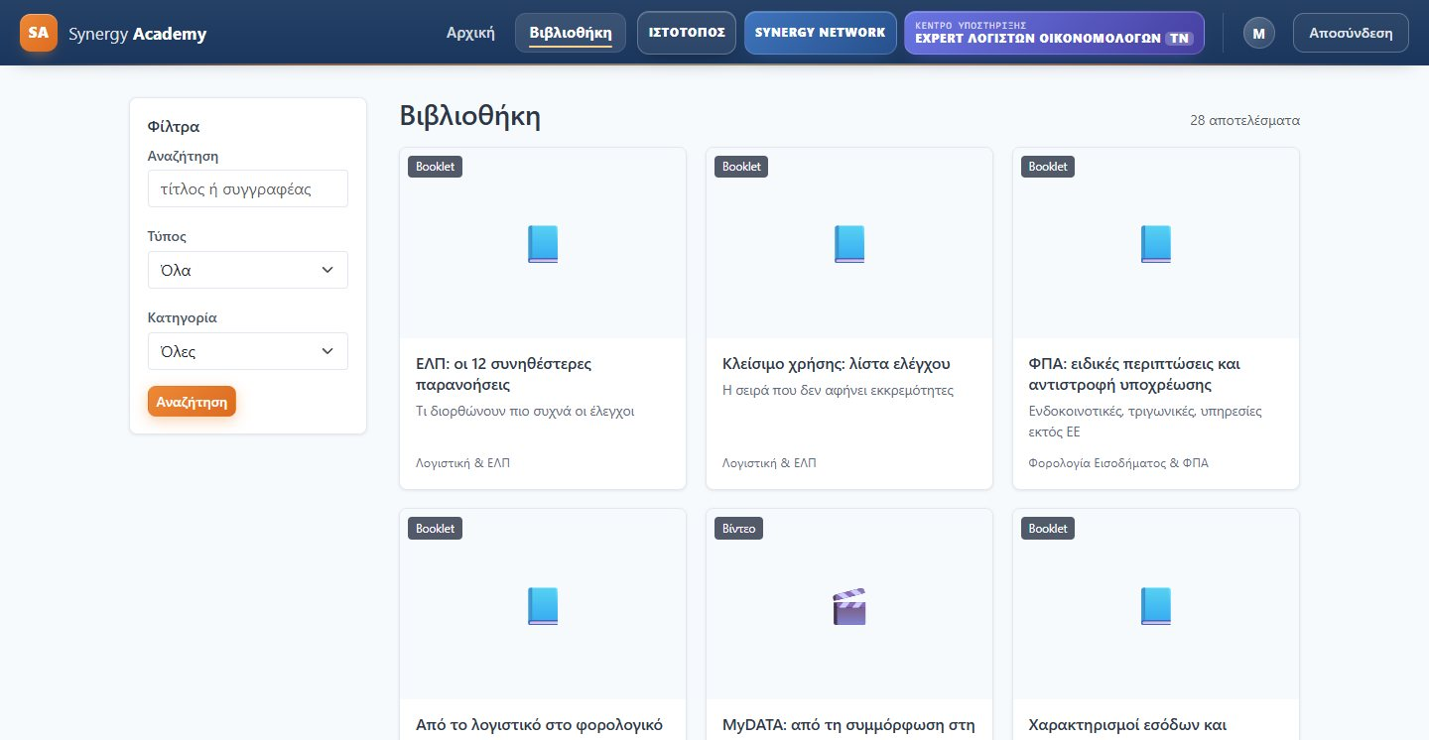
Βιβλιοθήκη
Όλα τα μέλη
Library
1
Φίλτρα: αναζήτηση, τύπος, κατηγορία.
Filters: search, type, category.
2
Κάρτες: booklets, βίντεο, άλλο υλικό.
Cards: booklets, videos, more.
3
«Δίκτυο»: μόνο για μέλη του Network.
“Network”: members only.
Synergy · Οδηγίες χρήσης · Μέλος
ΜΕΡΟΣ Ε · SYNERGY ACADEMY
25
Notes:
Στη βιβλιοθήκη φιλτράρεις με αναζήτηση, τύπο και κατηγορία. Οι τίτλοι με την ένδειξη «Δίκτυο» είναι μόνο για τα μέλη του Synergy Network.

Slide 32
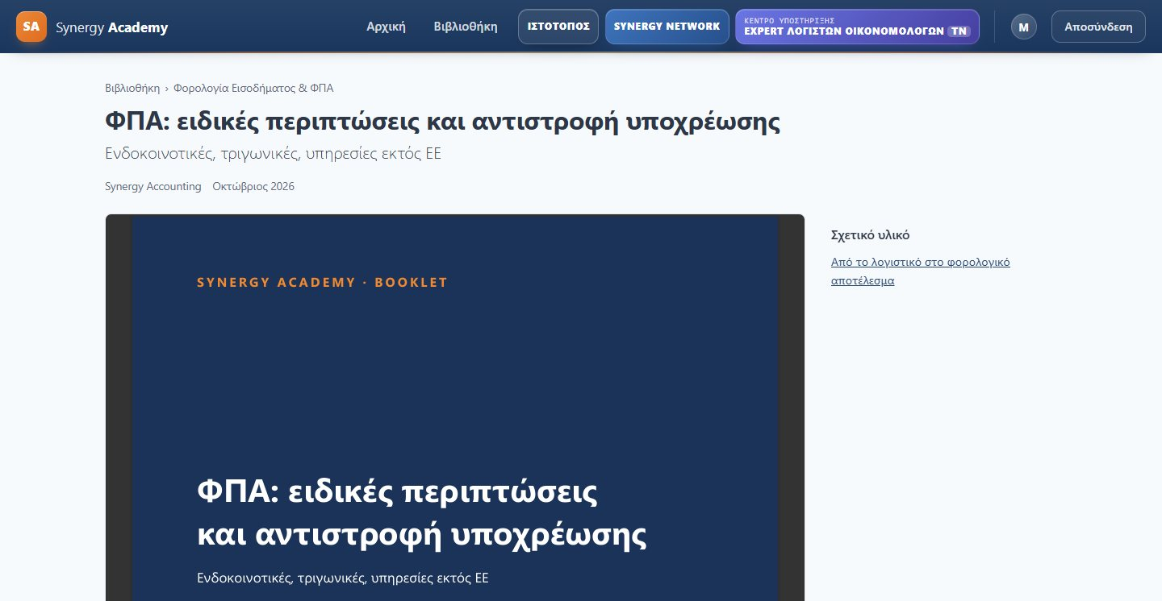
Διαβάζω ένα booklet
Όλα τα μέλη
Reading a booklet
1
Το booklet ανοίγει μέσα στη σελίδα.
The booklet opens in the page.
2
Το βίντεο παίζει εκεί.
Videos play there.
3
Δεξιά: σχετικό υλικό.
Right: related material.
4
«Η δραστηριότητά μου»: πού έμεινες.
“My activity”: where you stopped.
Synergy · Οδηγίες χρήσης · Μέλος
ΜΕΡΟΣ Ε · SYNERGY ACADEMY
26
Notes:
Πατάς μια κάρτα και το υλικό ανοίγει μέσα στη σελίδα. Η Academy θυμάται πού έμεινες: στην αρχική εμφανίζεται «Συνέχισε από εκεί που έμεινες», και στη «Δραστηριότητά μου» βλέπεις τι άνοιξες και για πόση ώρα.

Slide 33
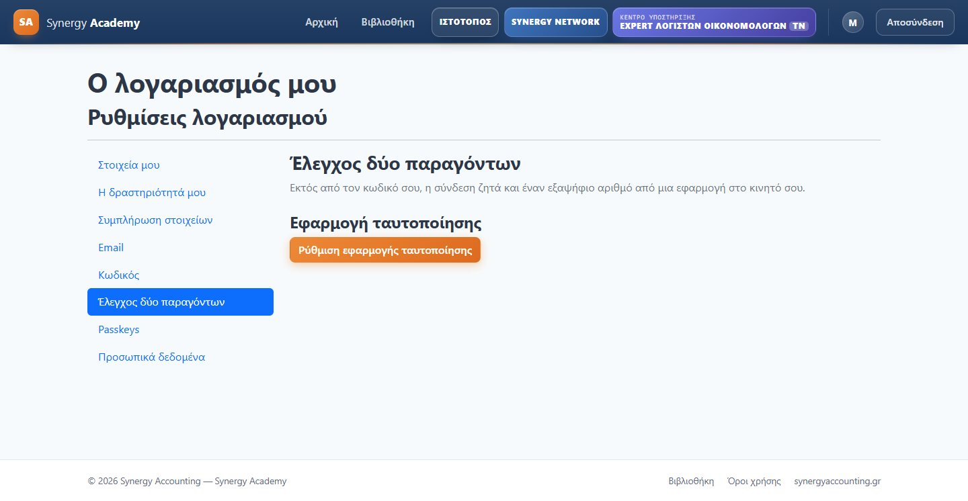
Ο λογαριασμός μου στην Academy
Όλα τα μέλη
My Academy account
1
Στοιχεία, email, κωδικός.
Details, email, password.
2
Έλεγχος δύο παραγόντων με το κινητό.
Two-factor sign-in with your phone.
3
Passkeys: σύνδεση χωρίς κωδικό.
Passkeys: sign in without a password.
4
«Οδηγίες χρήσης» στο ίδιο μενού.
“User manual” in the same menu.
Synergy · Οδηγίες χρήσης · Μέλος
ΜΕΡΟΣ Ε · SYNERGY ACADEMY
27
Notes:
Από τον λογαριασμό σου αλλάζεις στοιχεία, email και κωδικό, ενεργοποιείς έλεγχο δύο παραγόντων με εφαρμογή ταυτοποίησης στο κινητό και προσθέτεις passkeys για σύνδεση με δακτυλικό αποτύπωμα ή PIN. Στο ίδιο μενού είναι και οι «Οδηγίες χρήσης» της Academy.

Slide 34
Έτοιμος/η να ξεκινήσεις!
You're ready to start!
Κανείς δεν βλέπει τις προσφορές των άλλων. Nobody sees the others' quotes.
Τον πελάτη τον μαθαίνει μόνο όποιος αναλάβει τη δουλειά. Only the winner learns who the client is.
Τι πρέπει να κάνεις: πάντα στις «Ενέργειές μου». What to do next: always in “My actions”.
Ένας λογαριασμός για Network, Κέντρο υποστήριξης και Academy. One account for every Synergy space.
Υποστήριξη / Support: support@specisoft.gr
Notes:
Τα τρία πράγματα που αξίζει να θυμάσαι. Για οποιαδήποτε βοήθεια: support@specisoft.gr.

